Slide 1

Katowicki Hub Gamingowo-Technologiczny
- główne założenia projektu
Wizualizacja: AMC – Andrzej M. Chołdzyński Sp. z o.o. Sp. k.

Slide 2
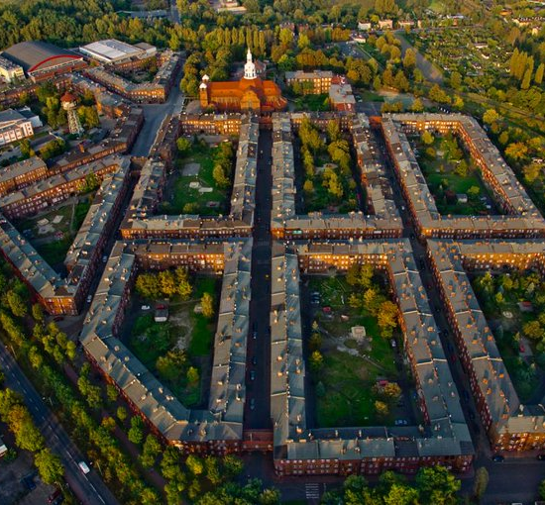
Dzielnica Nowych Technologii
Projekt Hubu jest częścią większego założenia rozwojowego.
Nikiszowiec – Janów może stać się miejscem wyjątkowych zmian jako dzielnica referencyjna.
Holistyczne podejście do projektu gwarantuje: sukces biznesowy, dynamiczne zmiany w dzielnicy, nową jakość przedsięwzięcia publicznego, które zdynamizuje gospodarkę regionu.
Rozpoznawalność projektu
na skalę światową.

Slide 3
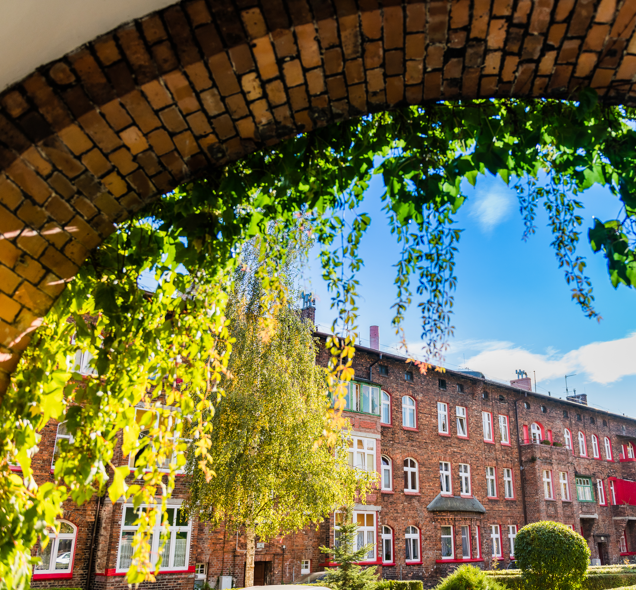
Cele projektu
Wspieranie rozwoju Miasta Katowice jako widocznego ośrodka wykorzystania gier, innowacji technologicznych i cyfrowych;
Rozwój nauki i wiedzy technologicznej, wspieranie zaangażowania społeczności lokalnej i oferowanie inspirującego miejsca zarówno do pracy jak i edukacji;
Integrowanie lokalnąego potencjału z globalnymi trendami;
Rozwijanie przyszłościowego modelu technologicznego, ekosystemu otwartego
dla wszystkich zainteresowanych;
Hub to jednostka oferująca przestrzeń
do prowadzenia biznesu oraz prac badawczo-rozwojowych dla wielu podmiotów z założeniem współpracy między nimi;
Hub przeznaczony będzie nie tylko dla firm o profilu gamingowym, ale także firm szeroko rozumianego sektora technologicznego i przemysłów kreatywnych.

Slide 4
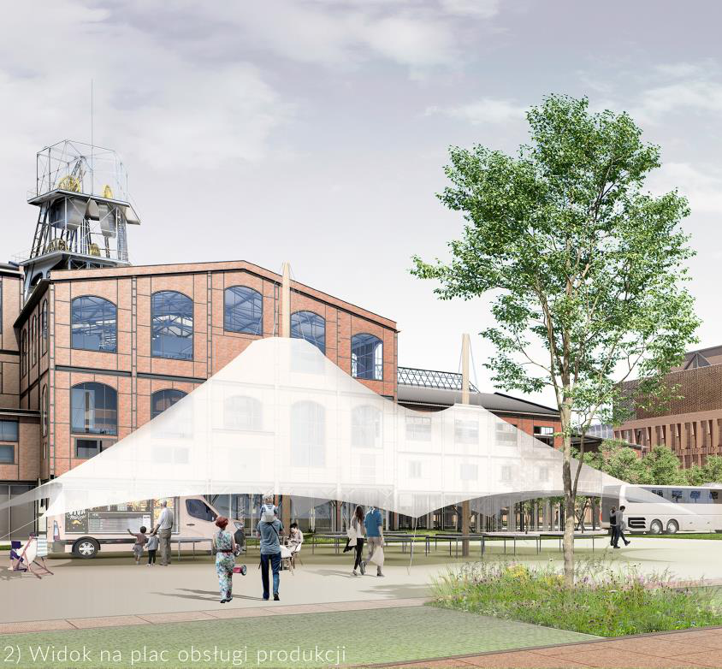
Model funkcjonowania Hubu
1. Gaming / e-sport - projektowanie gier, programy edukacyjne oparte na modelach gamingowych, produkcja i zawody e-sportowe;
2. AI Knowledge Exchange - platforma wymiany wiedzy dotyczącej Sztucznej Inteligencji, laboratoria B+R oraz programy edukacyjne AI;
3. Digital Bridge - Ogniwo Technologii Cyfrowych, programy przekwalifikowania doświadczonej kadry technologicznej;
4. Network Acceleration - Akcelerator wielopoziomowych relacji, celowane wsparcie start-upów i wzmocnienie „Złotego Trójkąta”.
Wizualizacja: AMC – Andrzej M. Chołdzyński Sp. z o.o. Sp. k.

Slide 5
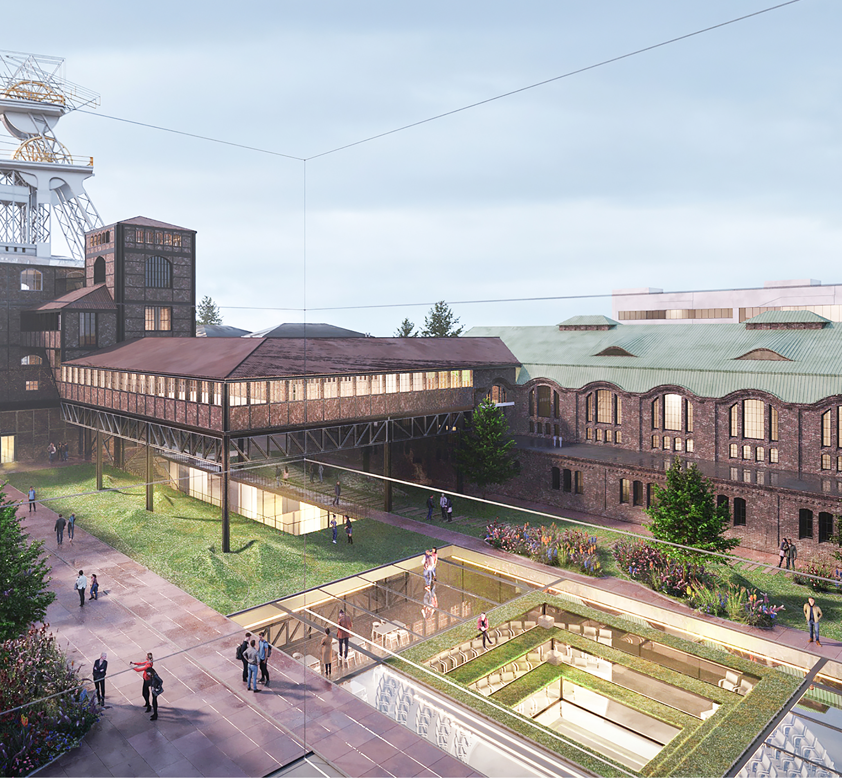
Podmioty pracujące nad realizacją projektu
Międzywydziałowy Zespół Roboczy Urzędu Miasta Katowice
– od październik 2020 r.
Katowickie Inwestycje S.A.
– Inwestor Zastępczy
Spółka kato.hub
– odpowiedzialna za plan biznesowy i marketing projektu
Grupy konsultacyjne: lokalne firmy z branży gamingowej
i e-sportowej, uczelnie wyższe, firmy technologiczne, lokalny biznes.
Wizualizacja: AMC – Andrzej M. Chołdzyński Sp. z o.o Sp. k.

Slide 6
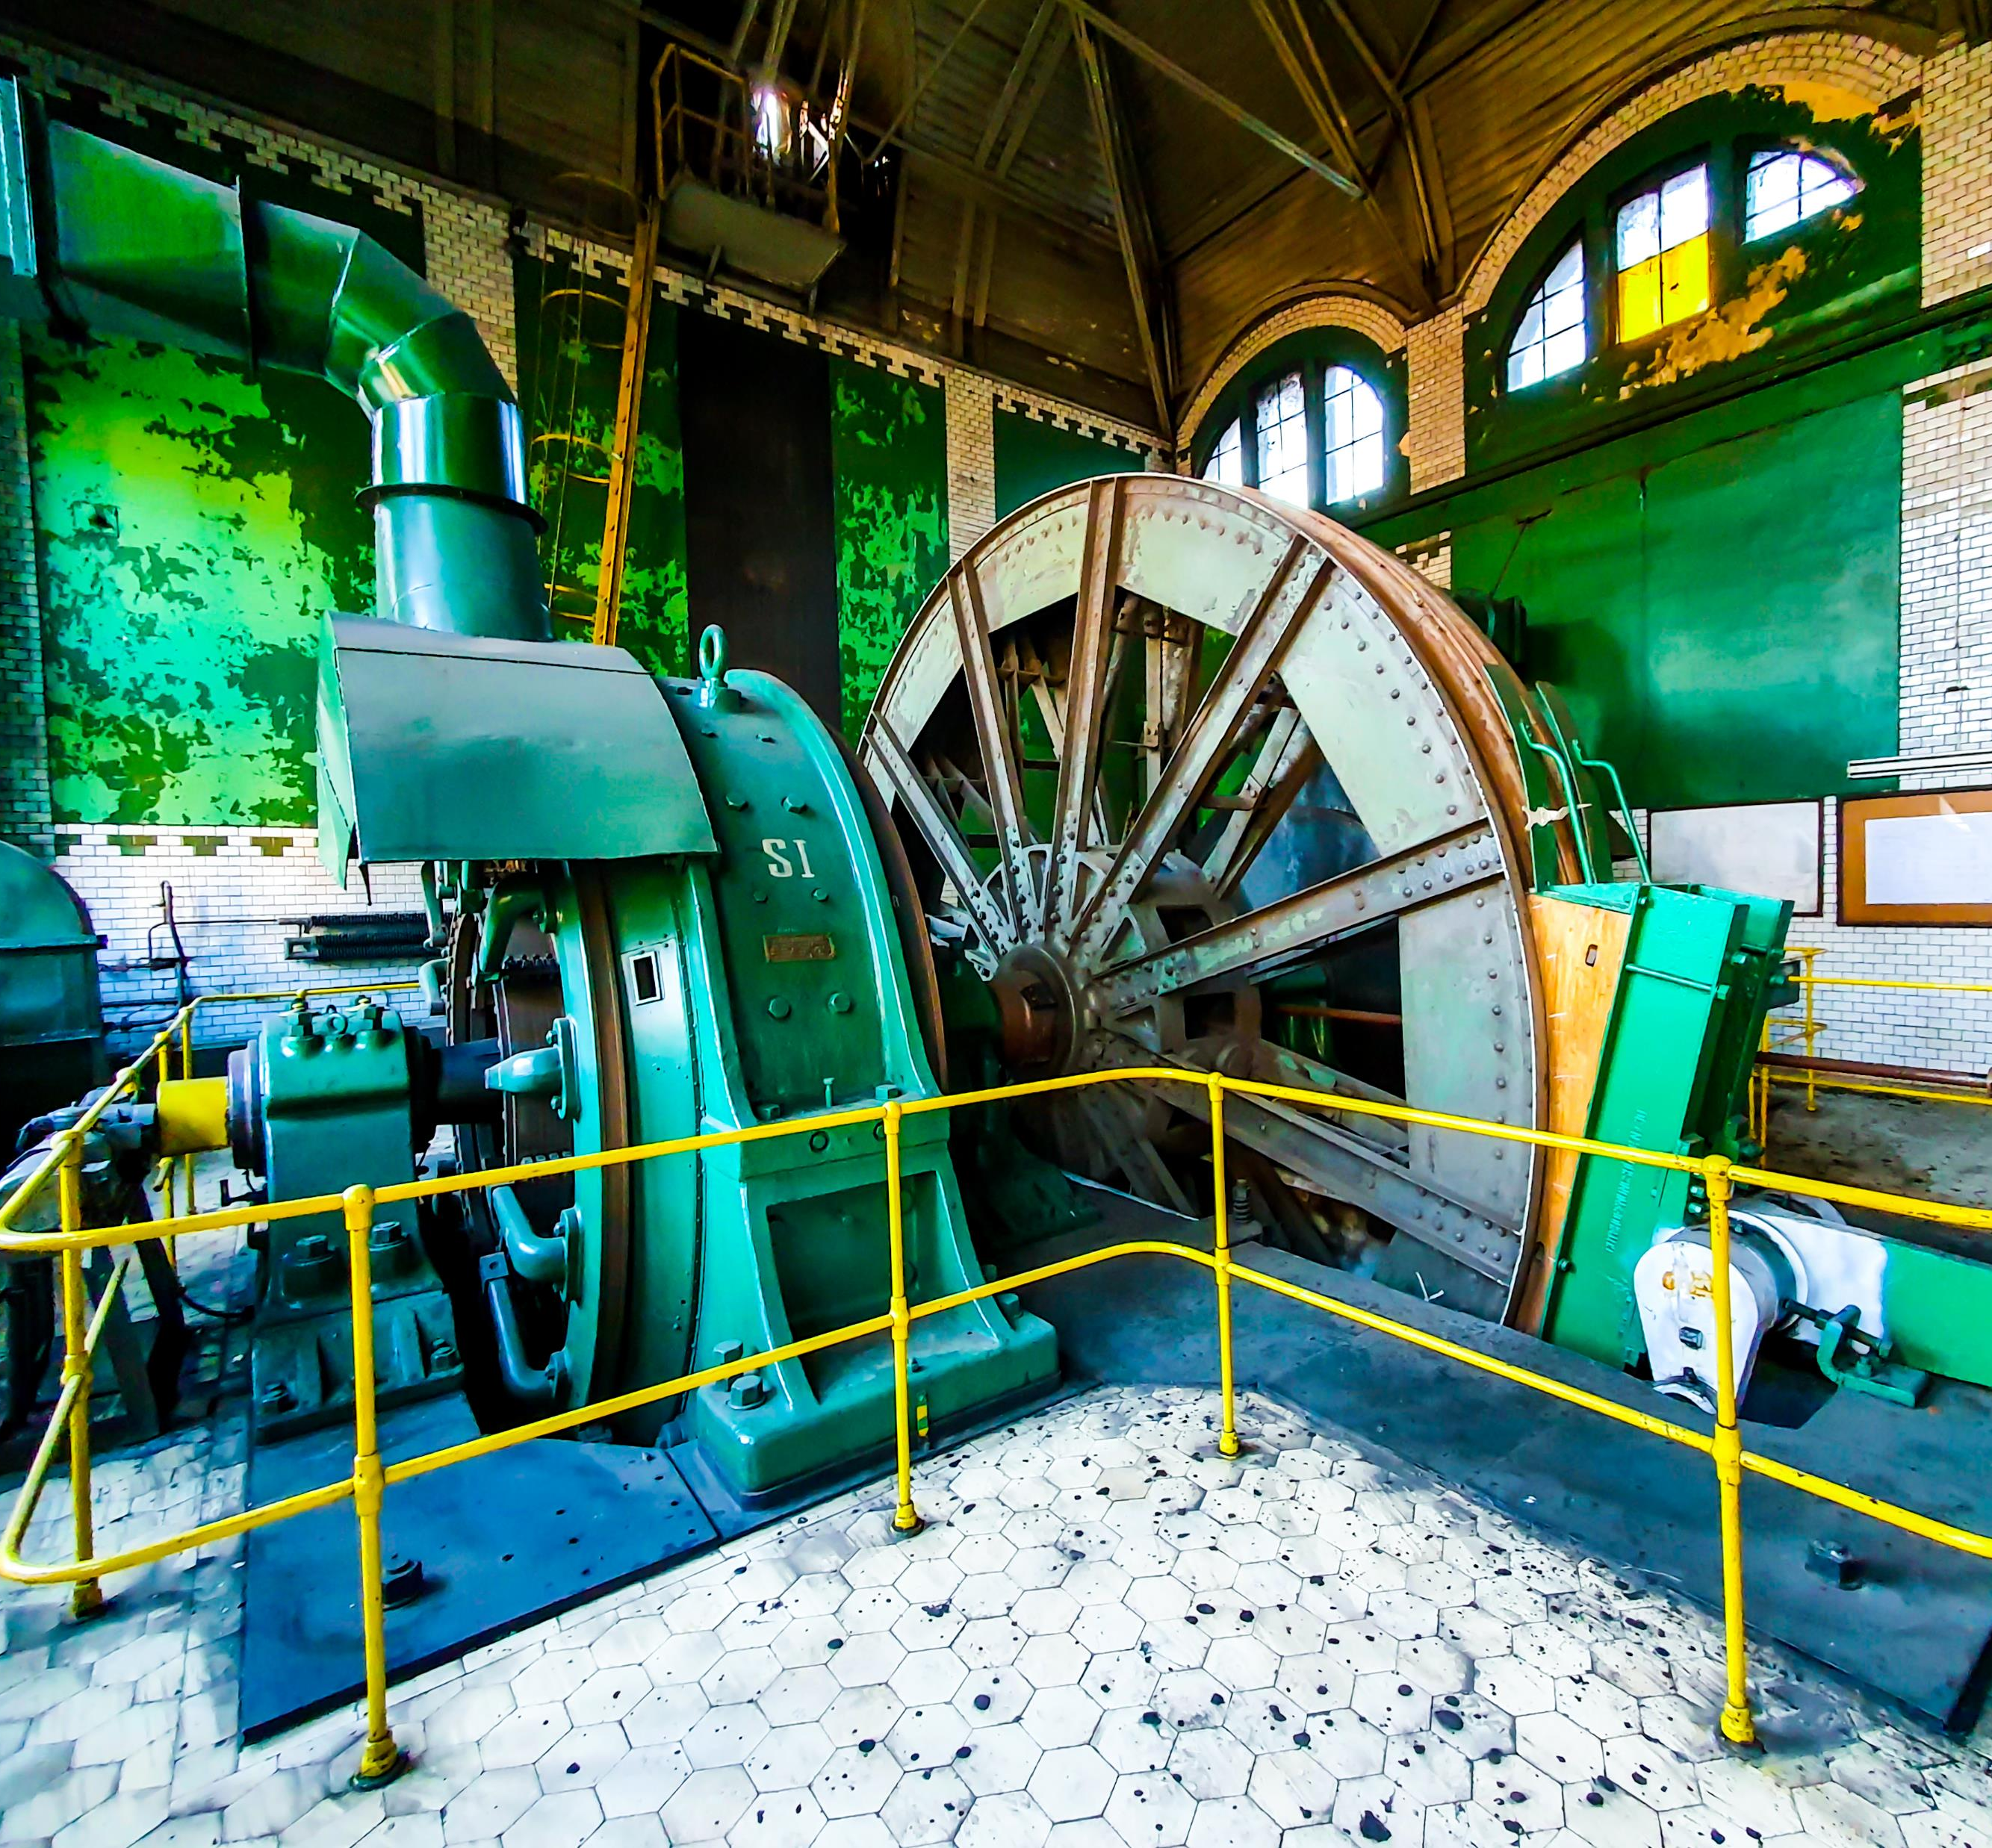
Finansowanie projektu
Tytuł projektu: Dzielnica Nowych Technologii - Katowicki Hub Gamingowo-Technologiczny
Źródło finansowania: Fundusze Europejskie dla Śląskiego 2021-2027 (Fundusz na rzecz Sprawiedliwej Transformacji)
Priorytet: FESL.10.00-Fundusze Europejskie na transformację
Działanie: FESL.10.05-Innowacyjna infrastruktura wspierająca gospodarkę
Wnioskowane dofinansowanie:
309 438 200,70 zł
Wydatki kwalifikowalne: 507 534 584,00 zł
Całkowity koszt projektu: 616 730 802,99 zł

Slide 7
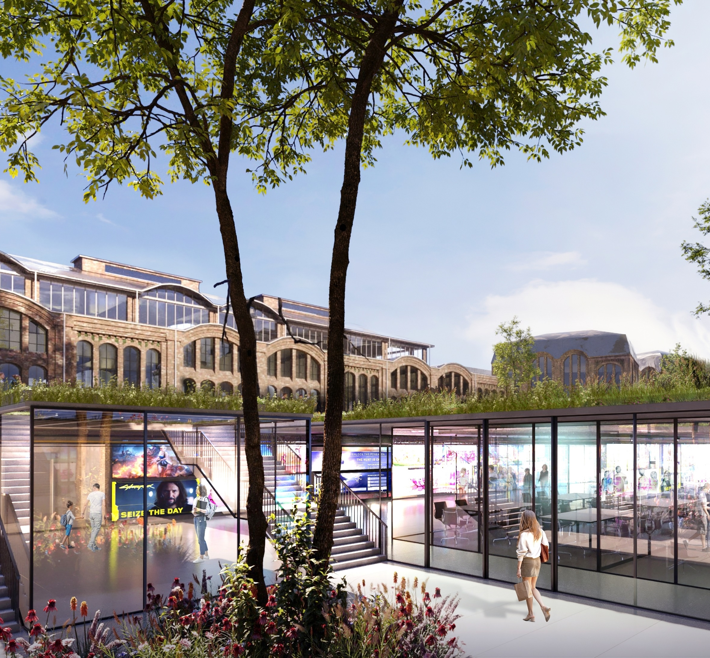
Etapowanie projektu
Etap I – rewitalizacja i adaptacja na nowe funkcje istniejącej zabudowy;
Etap II – budowa nowej zabudowy hal produkcyjnych;
Etap III – wyposażenie wcześniej zrealizowanych obiektów;
Etap IV – rezerwa terenowa przeznaczona pod inwestycje realizowane przez podmioty zewnętrzne;
Etap V – rezerwa terenowa przeznaczona pod inwestycje realizowane przez podmioty zewnętrzne;
Etap VI – rewitalizacja i adaptacja pod nowe funkcje szybu „Poniatowski” wraz
z zagospodarowaniem terenu wokół.
Wizualizacja: AMC – Andrzej M. Chołdzyński Sp. z o.o. Sp. k.

Slide 8
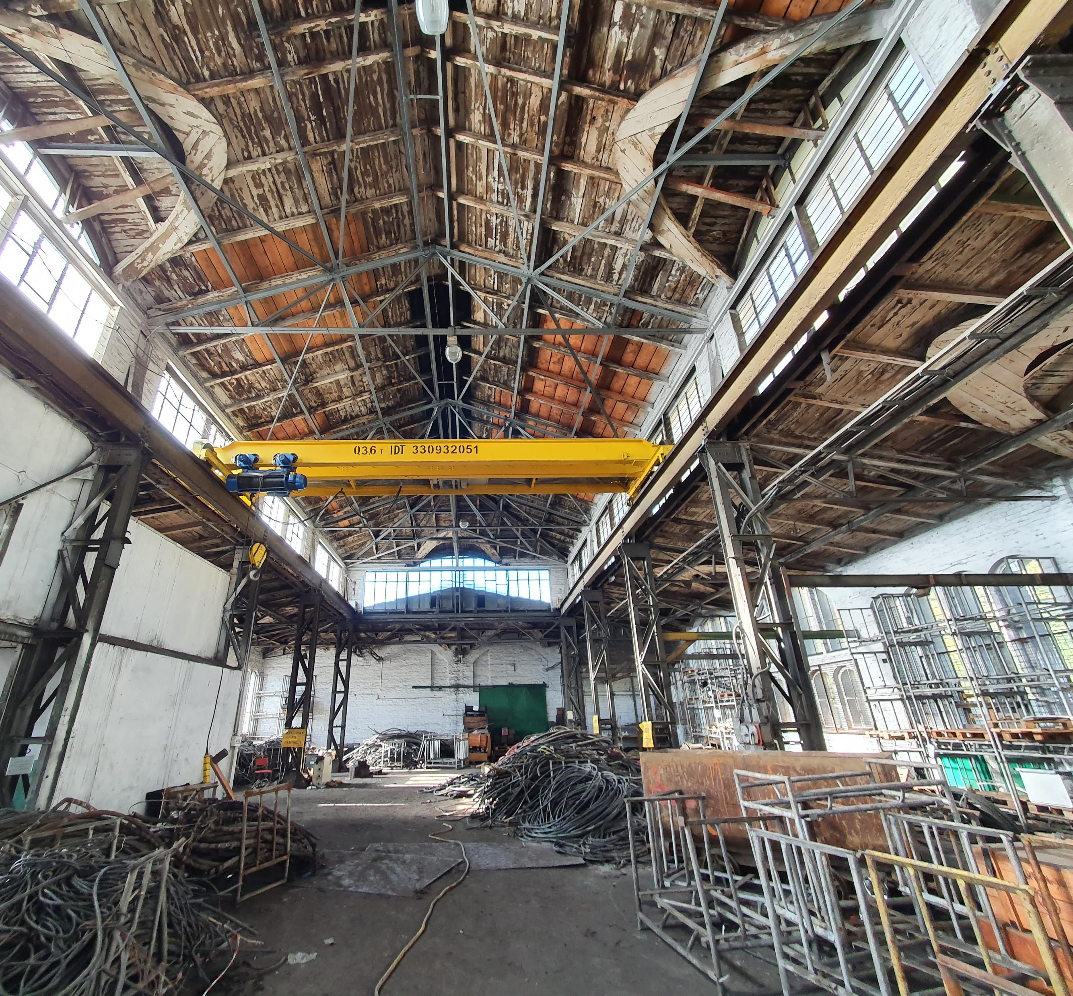
Stan prac nad projektem
Sporządzenie koncepcji zagospodarowania terenu wraz z inwentaryzacją i biznesplanem;
Przejęcie terenów od Spółki Restrukturyzacji Kopalń – szyb Pułaski (ok. 10ha),
szyb Poniatowski (ok.0,6ha);
Współpraca z Śląskim Wojewódzkim Konserwatorem Zabytków
i Miejskim Konserwatorem Zabytków;
Przeprowadzenie badań gruntu i sporządzenie planu remediacji;
Podpisanie umowy Inhouse ze spółką kato.hub;
Szeroko zakrojone na skalę międzynarodową działania promocyjne i konsultacyjne;
Rozpoczęcie przygotowania modelu funkcjonowania Hubu – platforma współpracy biznesu, uczelni i samorządu lokalnego;
Rozstrzygnięcie postępowania przetargowego
na kompleksowe wykonanie robót budowlanych
na podstawie opracowanej dokumentacji I etapu inwestycji;
Zakończenie procesu notyfikacji pomocy publicznej z Komisją Europejską – oczekiwanie na przedstawienie decyzji.

Slide 9
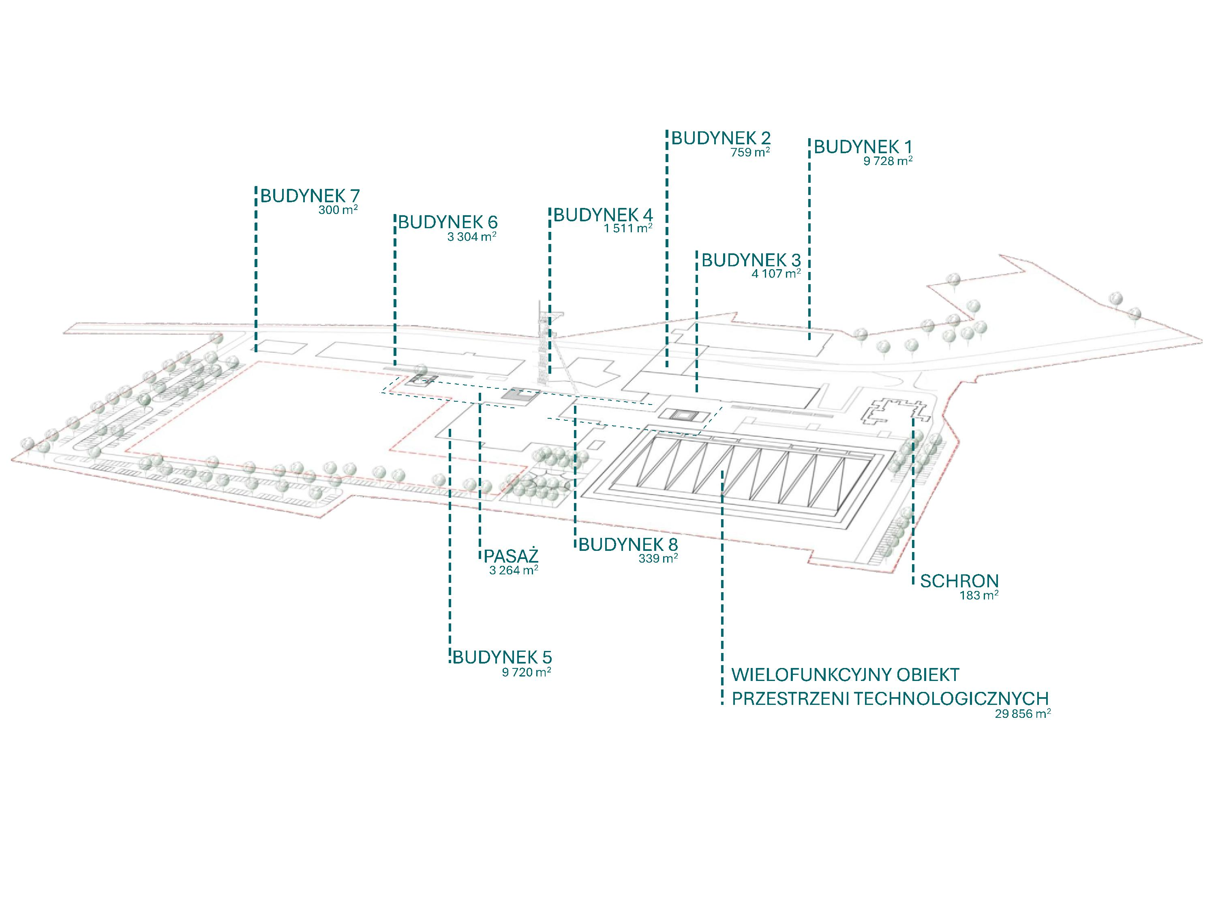
Etap I
Projektant: AMC – Andrzej M. Chołdzyński Sp. z o.o. Sp. k.
Wykonawca: Strabag Sp. z o.o.
Powierzchnia zabudowy: 17 446,20 m²
Powierzchnia użytkowa: 33 215,00 m²
budynek nr 1 i 2 – powierzchnie biurowe;
budynek nr 3 – powierzchnie biurowe;
budynek nr 4 – funkcje wystawienniczo-eventowe oraz kawiarnia;
budynek nr 5 – biura, laboratoria, centrum edukacyjne i restauracja;
budynek nr 6 – powierzchnie biurowe;
budynek nr 7 – archiwa, magazyny i biura;
budynek nr 8 – pomieszczenia ogólnodostępne, m.in. siłownia.
Źródło: Katowickie Inwestycje S.A.

Slide 10
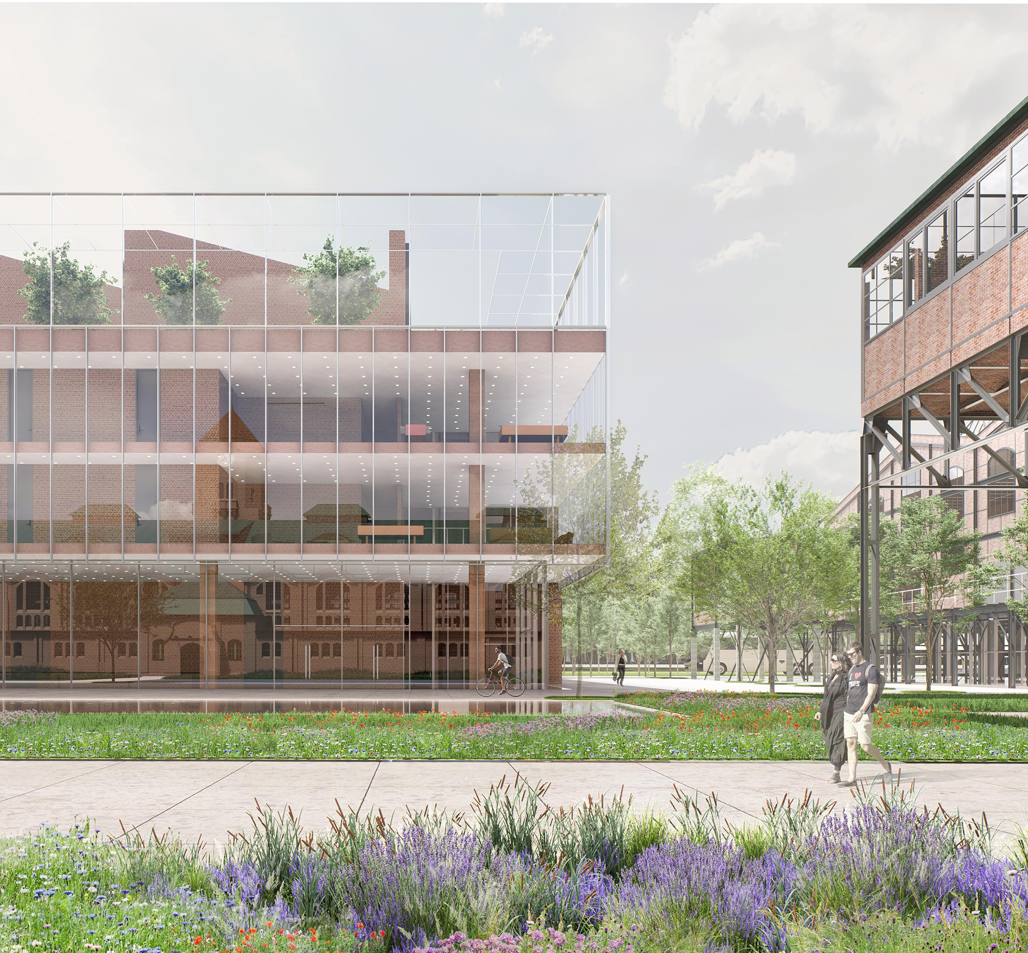
Etap II
Projektant: AMC – Andrzej M. Chołdzyński Sp. z o.o. Sp. k.
Powierzchnia zabudowy: 9 615,00 m²
Powierzchnia użytkowa: 27 888,00 m²
Liczba miejsc postojowych
w parkingu podziemnym: 301
Liczba miejsc postojowych
na zewnętrz: 207
Uzyskano decyzję o warunkach zabudowy. W kwietniu 2025 r. wszczęto postępowanie administracyjne w sprawie wydania decyzji o pozwoleniu na budowę. Obecnie trwa weryfikacja projektu wykonawczego.
Wizualizacja: AMC – Andrzej M. Chołdzyński Sp. z o.o. Sp. k.

Slide 11
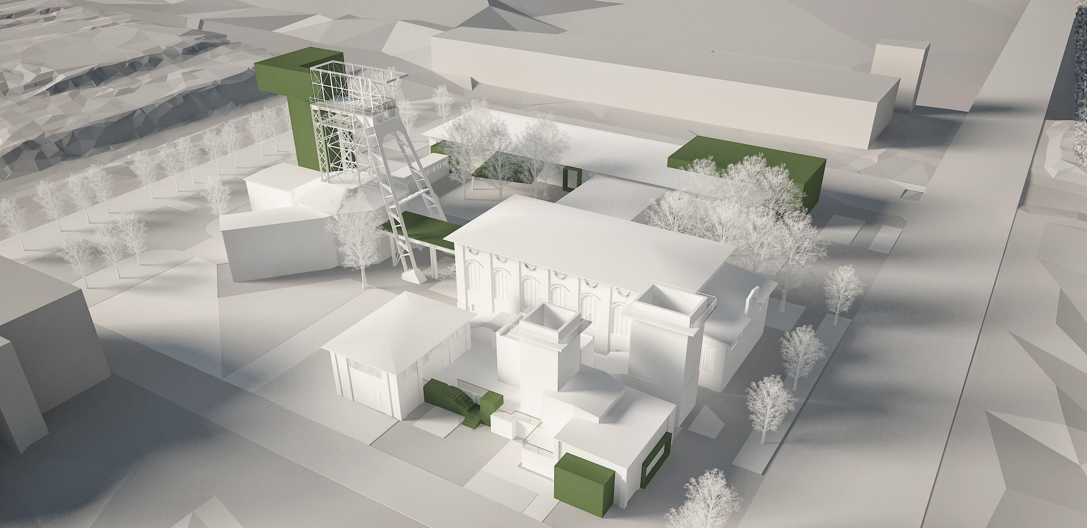
Etap VI
Zadanie inwestycyjne pn.: "Dzielnica Nowych Technologii zagospodarowanie terenu szybu Poniatowski etap VI;
Przygotowanie koncepcji zagospodarowania terenu przez firmę KUMSTUDIO;
Ogłoszenie naboru partnera społecznego do realizacji projektu;
Przygotowanie wniosku o dofinansowanie.
budynek nr 1 (maszyny wyciągowej),
2 (warsztatu i wentylatorów), 3 (nadszybia
z wieżą wyciągową i łącznikiem) – funkcja wystawiennicza oraz edukacyjna, półotwarta pracownia konserwatorska w budynku nr 2;
budynek nr 4 (laboratorium) – funkcja społeczna - centrum społecznościowe, kawiarnia-bistro, biura partnera społecznego, salka coworkingowa;
budynek nr 5 (łaźnia) – funkcja warsztatowa, wystawienniczo-eventowa, makerspace.
Wizualizacja: KUMSTUDIO Sp. z o.o.

Slide 12


Slide 13
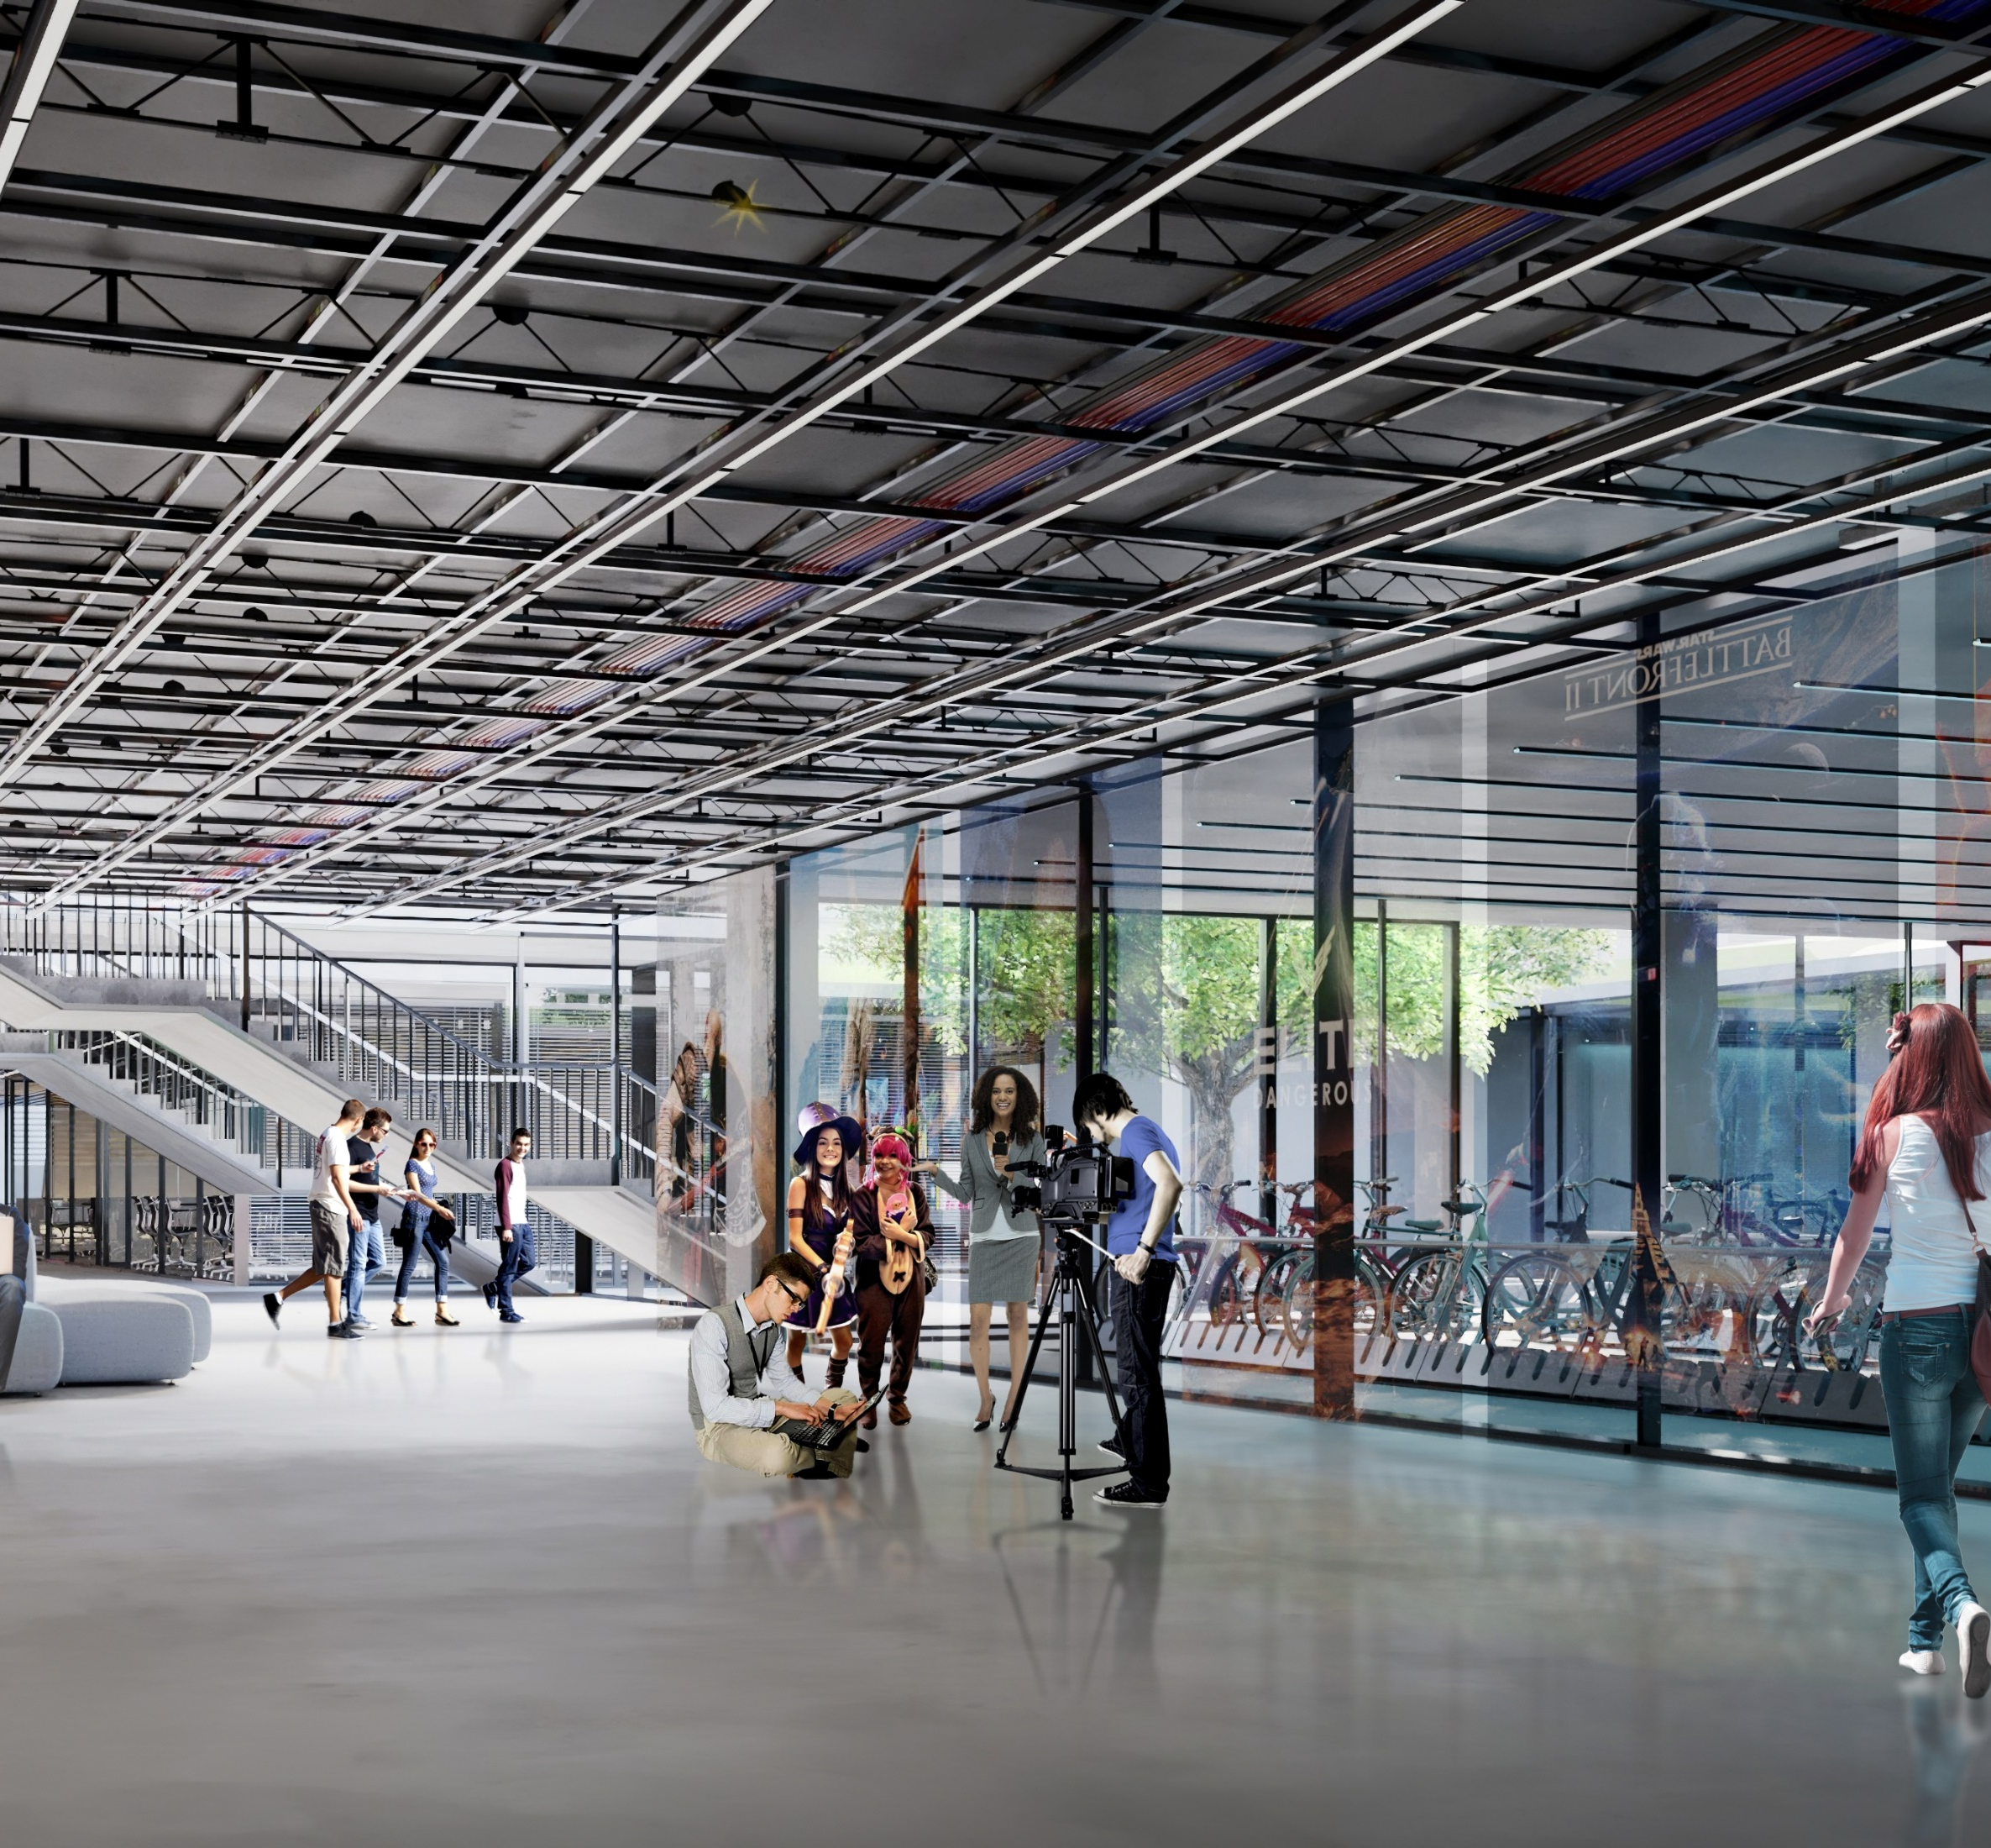
Dziękuję za uwagę!
Mariusz Jankowski
Wydział Obsługi Inwestorów
Wizualizacja: AMC – Andrzej M. Chołdzyński Sp. z o.o. Sp. k.

